Slide 1

МОДЕЛЬ
ОБРАЗОВАТЕЛЬНОЙ ДЕЯТЕЛЬНОСТИ
В ДОУ
в соответствии с ФГОС дошкольного образования

Slide 2

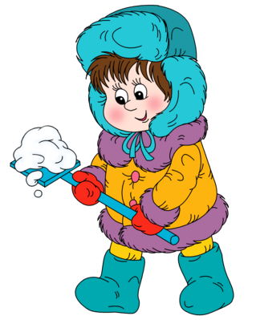
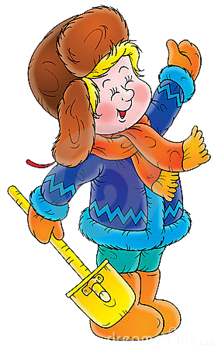
ТЕМА
"ЗИМНИЕ ПРИКЛЮЧЕНИЯ"

Slide 3
Перспективное планирование
образовательной деятельности
на неделю
в подготовительной группе
в соответствии с ФГОС
дошкольного образования

Slide 4
Понедельник | Вторник | Среда | Четверг | Пятница
Развитие речи «Животные и птицы зимой». Комуникативная, познавательная,игровая, двигательная деятельность. Задачи: 1.Расширять представлений о жизни животных в лесу зимой. 2.Развивать связную речь. Формы работы: беседа, дидактическая игра, отгадывание загадок, чтение. | ФЭМП «Путешествие в зимний лес». Познавательная, коммуникативная, игровая, двигательная деятельность. Задачи:1.Закрепить количественный и порядковый счет в пределах 10. 2. Упражнять детей в составлении и решении задач на сложение и вычитание. 3.Развивать представление о величине предметов. Формы работы: игровая ситуация, решение проблемных ситуаций, дидактическая игра, интеллектуальная игра (головоломка). | Ознакомление с окружающим миром «Как образуется снег». Познавательная, коммуникативная, музыкальная, игровая деятельность. Задачи:1.Уточнить и расширить представления детей о снеге. 2.Побуждать детей анализировать, рассуждать. Формы работы: мультимедийная презентация, ситуативный разговор, игра с речевым сопровождением. | ФЭМП «Сюрпризы Снежной Королевы». Коммуникативная, познавательно - исследовательская, игровая, двигательная. Задачи: 1. Закрепить умение раскладывать число на два меньших числа в пределах 10. 2.Развивать умение называть предыдущее, последующее и пропущенное число к названному. 3.Совершенствовать умение ориентироваться на листе бумаги в клетку. Формы работы: игровая ситуация, решение проблемных ситуаций, дидактическая игра, моделирование «Найди недостающие льдинки». | Развитие речи «Как мы играем зимой». Коммуникативная, музыкальная, игровая, двигательная деятельность. Задачи: Упражнять детей в умении составлять рассказ из личного опыта с помощью предметов – подсказок. 2. Использовать в своей речи полные распространенные предложения. 3. Активизировать словарь на тему « Зимние забавы». Формы работы: составление рассказов с записью на магнитофон, ситуативный разговор, игра с речевым сопровождением.
Музыка. По плану музыкального руководителя. | Рисование «Зимние забавы». Продуктивная, коммуникативная, познавательная, игровая деятельность. Задачи:1.Закреплять умение рисовать фигуру человека (ребенка) в зимней одежде, передавая форму частей тела, их расположение, пропорцию, простые движения рук и ног. 2. Закреплять технические навыки рисования акварелью. Формы работы: игровая ситуация, рассматривание репродукции картины «Зимний пейзаж с конькобежцами» Брейгель Питер Старший, беседа, рисование. | Музыка. По плану музыкального руководителя. | Рисование «Птицы на кормушке». Коммуникативная, музыкально-художественная, двигательная деятельность. Задачи:1.Упражнять детей в умении передавать в рисунке характерные особенности внешнего вида зимующих птиц. 2. Расширять набор материалов для использования в рисовании (гуашь, акварель, цветные карандаши). Формы работы: загадки, дидактическая игра, рассматривание иллюстраций, динамическая пауза, рисование. | Аппликация (коллективная) «Зимний лес». Коммуникативная, музыкально-художественная деятельность, двигательная. Задачи: 1. Совершенствовать умение создавать сюжетные изображения по представлению. 2.Закреплять приемы вырезывания симметричных предметов из бумаги, сложенной вдвое. 3. Поощрять применение разных приемов вырезания, обрывания бумаги. Формы работы: чтение, словотворчество, создание творческих групп, динамическая пауза, творчество детей, коллажирование.
Ручной труд «Жители зимнего леса». Продуктивная, коммуникативная, познавательная деятельность. Задачи: 1. Закреплять умение создавать фигуры животных из желудей, шишек, веток, корней и других материалов. 2.Развивать фантазию, воображение. Формы работы: загадки, дидактическая игра, рассматривание иллюстраций и игрушек, динамическая пауза, творчество. | Физическое развитие. По плану инструктора ФК. |  | Физическое развитие. Спортивный досуг на воздухе «Зимние приключения». | Физическое развитие. По плану инструктора ФК.

Slide 5
Виды и формы совместной деятельности воспитателя и детей.
Игровой центр. Разучивание игры «Ледяные фигуры». | Книжный центр. Чтение книг и сказок по теме. Заучивание стихотворения Плещеева «Белый снег, пушистый». Рассматривание репродукций картин В.И.Сурикова «Взятие зимнего городка», «Зима». | Центр музыки и театра. Драматизация по р.н. сказке «Зимовье зверей». Ритмопластика. П.И.Чайковский «Вальс снежных хлопьев».
Центр оздоровления. Пальчиковый игротренинг «Я леплю снеговика». Динамическая пауза «Я мороза не боюсь». Игровой самомассаж «А на улице мороз!». | Тема недели: «Зимние приключения». Возраст: подготовительная к школе группа. Цель: обобщить знания детей о зиме. Задачи: образовательные: 1.Способствовать пониманию значения снега для живой природы и человека. 2. Закрепить представления детей о зимних играх и забавах. 3.Систематизировать знания детей о жизни животных и птиц зимой. развивающие: развивать познавательный интерес детей к природе родного края. воспитательные: воспитывать умение видеть красоту зимней природы. Мотивация: письмо из африканского детского сада. | Центр краеведения. Внесение карты Красноярского края. Путешествие по карте.
Продуктивный центр. Изготовление макета «Жители зимнего леса». Изготовление книги «Зимние забавы». Наполнение посылки для африканского детского сада. | Центр экспериментирования. Игра – эксперимент «Почему скрипит снег?». | Центр творчества.

Slide 6
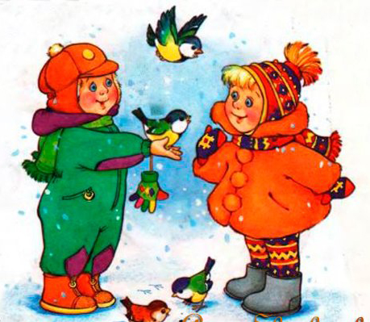
Организация развивающей среды для самостоятельной деятельности детей.
Игровой центр. Дидактические игры «Зимние лабиринты», «Найди пару», «Кто поет в зимнем лесу?». | Книжный центр. Тематическая подборка книг. Иллюстрации «Зимушка – зима». | Центр музыки и театра. Пение песен: «Саночки», «Зимушка – зима». Музыкальный центр. Аудиозапись. Прослушивание П.И.Чайковский «Вальс снежных хлопьев», С.Прокофьев «Фея зимы». Наушники.
Центр оздоровления. 1.Упражнение на развитие дыхания «Сдуй снежинку». Снежинки из бумажных салфеток. 2. Оздоровительный бег по территории детского сада | Тема недели: «Зимние приключения». | Центр краеведения. 1. Посещение мини – музея. Макет «Тайга зимой».
Продуктивный центр. 1.Изготовление снежинок из бумажных салфеток. Материал для творчества. 2. Изготовление альбома «Семейные традиции». Фотографии. | Центр экспериментирования. 1. Игры со снегом. Лупы по количеству детей. Выносной материал для игр со снегом. | Центр творчества. 1. Свободная деятельность. Книжки – раскраски. Изобразительный материал. Пластилин. Различные виды бумаги для вырезывания снежинок.

Slide 7

Взаимодействие с семьей:
Взаимодействие с семьей:
Взаимодействие с семьей:
Взаимодействие с семьей:
Взаимодействие с семьей:
Взаимодействие с семьей:
Взаимодействие с семьей:
Взаимодействие с семьей:
Взаимодействие с семьей:
Взаимодействие с семьей:
Взаимодействие с семьей:
Взаимодействие с семьей:
Взаимодействие с семьей:
Взаимодействие с семьей:
Взаимодействие с семьей:
Взаимодействие с семьей:
1. Сбор фотографий на тему «семейные традиции».
2. Акция «Каждой пичужке – наша кормушка».
3. Предложить родителям принести природный и бросовый материал для поделок.
1. Сбор фотографий на тему «семейные традиции».
2. Акция «Каждой пичужке – наша кормушка».
3. Предложить родителям принести природный и бросовый материал для поделок.
1. Сбор фотографий на тему «семейные традиции».
2. Акция «Каждой пичужке – наша кормушка».
3. Предложить родителям принести природный и бросовый материал для поделок.
1. Сбор фотографий на тему «семейные традиции».
2. Акция «Каждой пичужке – наша кормушка».
3. Предложить родителям принести природный и бросовый материал для поделок.
Индивидуальная работа:
Индивидуальная работа:
Индивидуальная работа:
Индивидуальная работа:
Индивидуальная работа:
Индивидуальная работа:
1. Формирование навыков прибавления и вычитания единицы.
2. Развитие речевой активности, умения согласовывать слова в предложении.
3. Закрепление алгоритма последовательности выполнения аппликационной работы.
1. Формирование навыков прибавления и вычитания единицы.
2. Развитие речевой активности, умения согласовывать слова в предложении.
3. Закрепление алгоритма последовательности выполнения аппликационной работы.

Slide 8
Тема недели: «Зимние приключения».
Мотивация: внесение письма. Воспитатель вскрывает конверт и читает: «Здравствуйте, дети! Пишут вам дети из африканского детского сада. Пожалуйста, расскажите нам, что такое зима?
В Африке нет зимы, всегда лето. А нам очень интересно узнать, как она выглядит».
Воспитатель: Как можно помочь детям, узнать, какая зима?
Ожидаемый результат: посылка в Африку.
Участники: дети, родители, воспитатели, музыкальный руководитель, инструктор по ФК.
Посылка: 1. Макет «Жители зимнего леса».
2. Диск с записью рассказов детей «Как мы играем зимой».
3. Книга «Зимние забавы».
Пополнение развивающей среды группы: фотоальбом «Семейные традиции».

Slide 9

Перфильева Людмила Владимировна - воспитатель,
МБДОУ №77,
Красноярск.

